Slide 1
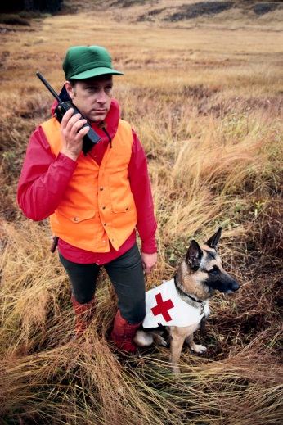

06.1 Zásady první pomoci
Elektronická učebnice – II. stupeň Základní škola Děčín VI, Na Stráni 879/2 – příspěvková organizace Výchova ke zdraví
Autor: Mgr. Lukáš Lanč

Slide 2
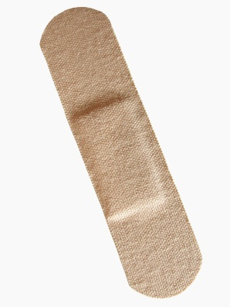
06.2 Co již víme?
Elektronická učebnice - II. stupeň Základní škola Děčín VI, Na Stráni 879/2 – příspěvková organizace Chemie
Elektronická učebnice – II. stupeň Základní škola Děčín VI, Na Stráni 879/2 – příspěvková organizace Výchova ke zdraví
první pomoc
= uspořádaný systém aktivit, které mají za cíl poskytnout základní pomoc při ohrožení sebe, či druhých
laická pomoc
technická
zdraví
život
odborná pomoc
přednemocniční
nemocniční

Slide 3
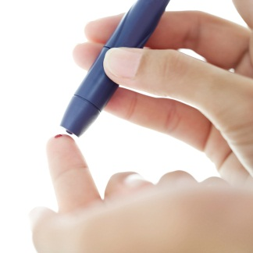
06.3 Jaké si řekneme nové termíny a názvy?
Elektronická učebnice - II. stupeň Základní škola Děčín VI, Na Stráni 879/2 – příspěvková organizace Chemie
Elektronická učebnice – II. stupeň Základní škola Děčín VI, Na Stráni 879/2 – příspěvková organizace Výchova ke zdraví
Člověk v nesnázích!
zjistit, zda je osoba při vědomí
Co mám dělat???
přivolat pomoc z okolí, zavolat záchrannou službu
!!! zastavit tepenné krvácení !!!
Pokud nedýchá, vyčistit dutinu ústní, zaklonit hlavu a zahájit kardiopulmonální resuscitaci (viz VKZ 07)
vyšetření dýchání
zastavit žilní krvácení

Slide 4

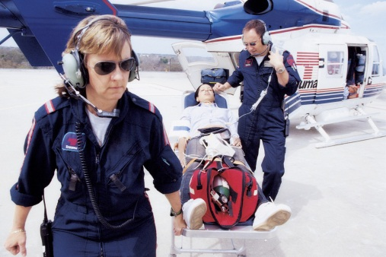
Elektronická učebnice - II. stupeň Základní škola Děčín VI, Na Stráni 879/2 – příspěvková organizace Chemie
Elektronická učebnice – II. stupeň Základní škola Děčín VI, Na Stráni 879/2 – příspěvková organizace Výchova ke zdraví
06.4 Co si řekneme nového?
155
ZZS
Zdravotnická záchranná služba
Volám ZZS!!!
112
viz VKZ12
Co nejpřesněji a nejstručněji dodat následující informace:
1. místo – nejlépe adresa; pokud nepřístupné pro vozidlo, vhodné nahlásit
2. co se stalo – popsání zranění/nehody, okolí,…
3. své iniciály – jméno, telefon, z kterého je voláno

Slide 5

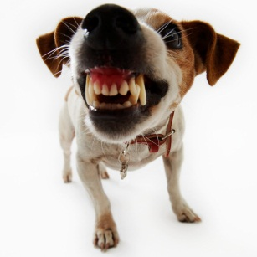
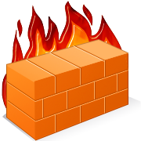

Elektronická učebnice - II. stupeň Základní škola Děčín VI, Na Stráni 879/2 – příspěvková organizace Chemie
Elektronická učebnice – II. stupeň Základní škola Děčín VI, Na Stráni 879/2 – příspěvková organizace Výchova ke zdraví
06.5 Procvičení a příklady
krvácení
zlomenina
Při jakých situacích se můžeš setkat s následnými úrazy/zraněními?
šok
popálenina
pokousání
podchlazení
otrava
tonutí
poranění oka

Slide 6
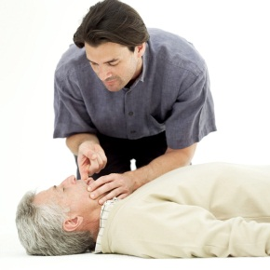
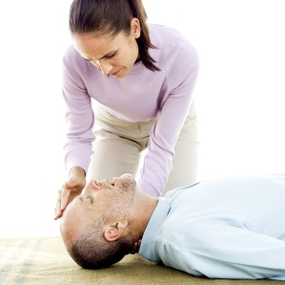
Elektronická učebnice - II. stupeň Základní škola Děčín VI, Na Stráni 879/2 – příspěvková organizace Chemie
Elektronická učebnice – II. stupeň Základní škola Děčín VI, Na Stráni 879/2 – příspěvková organizace Výchova ke zdraví
06.6 Něco navíc pro šikovné
vyšetření dýchání
zhodnocení stavu vědomí
Při opomenutí může být otázkou života a smrti.
důležité pro zjištění podrobností
1. vyčištění dutiny ústní od všeho, co tam nepatří (žvýkačka, zvratky, bahno,…)
1. bdělost
2. reaguje na slovní podněty
2. zakloníme postiženému hlavu (tlak na čelo + tah za bradu)
3. reaguje pouze na bolestivý podnět
3. pokud nevidíme samostatné dýchání, zahájíme resuscitaci
4. nereaguje vůbec

Slide 7
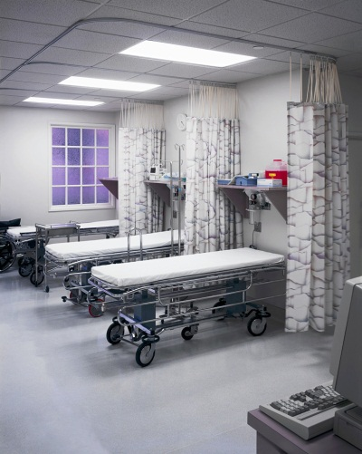
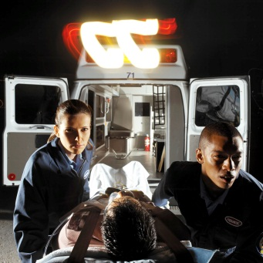
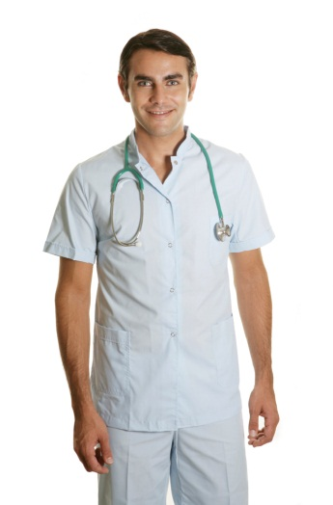
06.7 CLIL
Elektronická učebnice - II. stupeň Základní škola Děčín VI, Na Stráni 879/2 – příspěvková organizace Chemistry
Elektronická učebnice – II. stupeň Základní škola Děčín VI, Na Stráni 879/2 – příspěvková organizace Výchova ke zdraví
initial action to help the wounded
112
First Aid
international emergency phone number
can be done by non-professionals or by trained experts
emergency medical service

Slide 8
06.8 Test znalostí
Elektronická učebnice - II. stupeň Základní škola Děčín VI, Na Stráni 879/2 – příspěvková organizace Chemie
Elektronická učebnice – II. stupeň Základní škola Děčín VI, Na Stráni 879/2 – příspěvková organizace Výchova ke zdraví
Najdu zraněného člověka, který nereaguje. Jako první…? a/ Zjistím jeho okamžitý stav. b/ Ihned zavolám záchrannou službu. c/ Začnu volat o pomoc. d/ Zavolám rodičům a vše jim řeknu. | 3. Pokud chci začít dýchání z „úst do úst“…? (vyber neplatné) a/ Musím vyčistit ústní dutinu. b/ Měl bych kontrolovat puls. c/ Musím zaklonit postiženému hlavu. d/ Měl bych použít ochranu před přímým kontaktem („masku“, kapesník).
2. Mezinárodní celosvětová organizace zabývající se mj. ochranou zdraví je…? a/ Modrý kříž a červený půlměsíc b/ Červený kříž a modrý půlměsíc c/ Modrý kříž a modrý půlměsíc d/ Červený kříž a červený půlměsíc | Pro zavolání záchranné služby musíš vytočit…? a/ 158 b/ 150 c/ 156 d/ 155
Správné odpovědi:
a
d
b
d
Test na známku

Slide 9
Elektronická učebnice – II. stupeň Základní škola Děčín VI, Na Stráni 879/2 – příspěvková organizace Výchova ke zdraví
06.9 Použité zdroje, citace
Obrázky z databáze klipart

Slide 10
Elektronická učebnice – II. stupeň Základní škola Děčín VI, Na Stráni 879/2 – příspěvková organizace Výchova ke zdraví
06.10 Anotace
Autor | Mgr. Lukáš Lanč
Období | 07 – 12/2012
Ročník | 6. ročník
Klíčová slova | Zdraví, první pomoc, ZZS, záchranná služba, zranění, úraz
Anotace | Prezentace představuje základní informace týkající se první pomoci, její důležitosti a elementárních postupů při jejím poskytování.

